Slide 1
Особенности подготовки учащихся с низким уровнем обученности по предметам естественно-математического и технологического циклов
Pptshki.ru

Slide 2
Результат
-Составление теста для определения уровней обучаемости и обученности
-Проектирование плана работы со слабоуспевающими и неуспевающими учащимися

Slide 3
Неуспевающий ученик-
это ребенок, который не может продемонстрировать тот уровень знаний, умений, скорость мышления и выполнения операций, который показывают обучающиеся рядом с ним дети.
И. П. Подласый

Slide 4
Причины неуспеваемости
Внутренние причины
Внешние причины
Недостатки биологического развития
Недостатки психического развития личности
Недостатки воспитанности личности
Недостатки образования личности
Недостатки опыта влияния школы
Недостатки влияния внешкольной среды

Slide 5
Внутренние причины неуспеваемости по отношению к школьнику
Недостатки биологического развития
а) дефекты органов чувств;
б) соматическая ослабленность;
в) особенности высшей нервной деятельности, отрицательно влияющие на учение;
г) психологические отклонения.
Недостатки психического развития личности
а) слабое развитие эмоциональной сферы личности;
б) слабое развитие воли;
в) отсутствие положительных познавательных интересов, мотивов, потребностей.
Недостатки воспитанности личности
а) недостатки в развитии моральных качеств личности;
б) недостатки в отношениях личности к учителям, коллективу, семье и пр.;
в) недостатки трудовой воспитанности.

Slide 6
Внешние по отношению к школьнику
Недостатки образования личности
а) пробелы в знаниях и специальных умениях;
б) пробелы в навыках учебной деятельности.
Недостатки опыта влияния школы
а) недостатки процесса обучения, учебных пособий и пр.;
б) недостатки воспитательных влияний школы (учителей, коллектива, учащихся и др.).
Недостатки влияния внешкольной среды
а) недостатки влияний семьи;
б) недостатки влияний сверстников;
в) недостатки влияний культурно-производственного окружения.

Slide 7
Взаимосвязь типичных трудностей у обучающихся и их познавательных процессов
Трудно понимает объяснение с первого раза.
Причины:
Несформированность приёмов учебной деятельности;
Низкий уровень развития произвольности;
Низкий уровень развития общего интеллекта;
Слабая концентрация внимания;
Низкий уровень развития восприятия.
Плохо списывает с доски, с текста.
Причины:
Несформированность предпосылок учебной деятельности;
Низкий уровень развития произвольности;
Низкий уровень развития кратковременной памяти;
Низкий уровень переключения внимания.
Невнимателен и рассеян.
Причины:
Низкий уровень развития произвольности;
Низкий уровень объёма внимания;
Низкий уровень концентрации и переключения внимания.

Slide 8
Взаимосвязь типичных трудностей у обучающихся и их познавательных процессов
Испытывает трудности при чтении.
Причины:
Низкий уровень развития восприятия;
Низкий уровень развития кратковременной памяти;
Низкий уровень развития общего интеллекта;
Низкий уровень развития произвольности;
Низкий уровень развития наглядно-действенного мышления;
Низкий уровень развития речи;
Низкий уровень переключения внимания.
Неусидчив.
Причины:
Низкий уровень развития произвольности;
Индивидуально-типологические особенности.
Испытывает затруднения при пересказывании текста.
Причины:
Несформированность умения планировать свои действия;
Низкий уровень развития образного мышления;
Низкий уровень развития логических операций (анализа, обобщения, систематизации);
Слабое развитие логического запоминания;
Низкий уровень речевого развития;
Заниженная самооценка.

Slide 9
Уровень произвольности - способность удерживать цель выполняемой деятельности, составлять программу исполнительных действий, формировать модель значимых условий деятельности, уметь пользоваться обратной связью и корректировать допущенные ошибки как в процессе самой деятельности, так и по ее окончании

Slide 10
Причины и характер проявления неуспеваемости
Причины неуспеваемости | Характер проявления
Низкий уровень развития учебной мотивации (ничто не побуждает учиться). Влияют: обстоятельства жизни ребенка в семье; взаимоотношения с окружающими взрослыми | Нет стремления быть успешным в учебной деятельности (отсутствует заинтересованность в получении хороших отметок, вполне устраивают удовлетворительные)
Интеллектуальная пассивность как результат неправильного воспитания (не имели ни правильных условий для умственного развития, ни достаточной практики интеллектуальной деятельности) | Отсутствует стремление понять учебное задание и осмыслить. Используют приемы: зазубривание, списывание, подсказки товарищей, угадывание правильных вариантов ответа.
Неправильные навыки учебной работы – со стороны педагога нет должного контроля над способами и приемами ее выполнения | Не умеют самостоятельно работать, потому что пользуются малоэффективными способами учебной работы: заучивают текст, не выделяя логических частей; выполняют практические задания раньше, чем понимают правило, для применения которого эти задания задаются; не проверяют свои работы или не умеют проверять; выполняют работу в медленном темпе

Slide 11
Причины и характер проявления неуспеваемости
Причины неуспеваемости | Характер проявления
Неправильно сформировавшееся отношение к учебному труду: пробелы в воспитании (не приучены выполнять их аккуратно, не предъявлялось строгих требований к качеству работы; неорганизованные учащиеся); неправильная организация учебной деятельности в ОО | Нежелание выполнять не очень интересное, скучное, трудное, отнимающее много времени задание. Небрежность и недобросовестность в выполнении учебных обязанностей. Невыполненные или частично выполненные домашние задания. Неаккуратное обращение с учебными пособиями
Отсутствие или слабое развитие учебных и познавательных интересов – недостаточное внимание к этой проблеме со стороны педагогов и родителей | Знания усваиваются без интереса, легко становятся формальными, т. к. не используются, не влияют на представления школьника об окружающей действительности и не побуждают к дальнейшей деятельности

Slide 12
Основные признаки неуспешности учащихся
Недостаточное семейное воспитание.
Пробелы в фактических знаниях.
Недостаточный уровень развития и воспитанности личностных качеств, не позволяющий ученику проявлять самостоятельность, целеустремленность, настойчивость,
организованность и другие свойства, необходимые для успешного учения.
???

Slide 13
Особенности неуспевающих учащихся
низкий уровень знаний, как следствие этого низкий уровень интеллектуального развития
отсутствие познавательного интереса
не сформированы элементарные организационные навыки
учащиеся требуют индивидуального подхода с психологической и педагогической (в плане обучения) точки зрения
нет опоры на родителей как союзников учителя – предметника
дети, в основном, из асоциальных семей
отсутствие адекватной самооценки со стороны учащихся
частые пропуски уроков без уважительной причины, что приводит к отсутствию системы в знаниях и как следствие этого - низкий уровень интеллекта

Slide 14
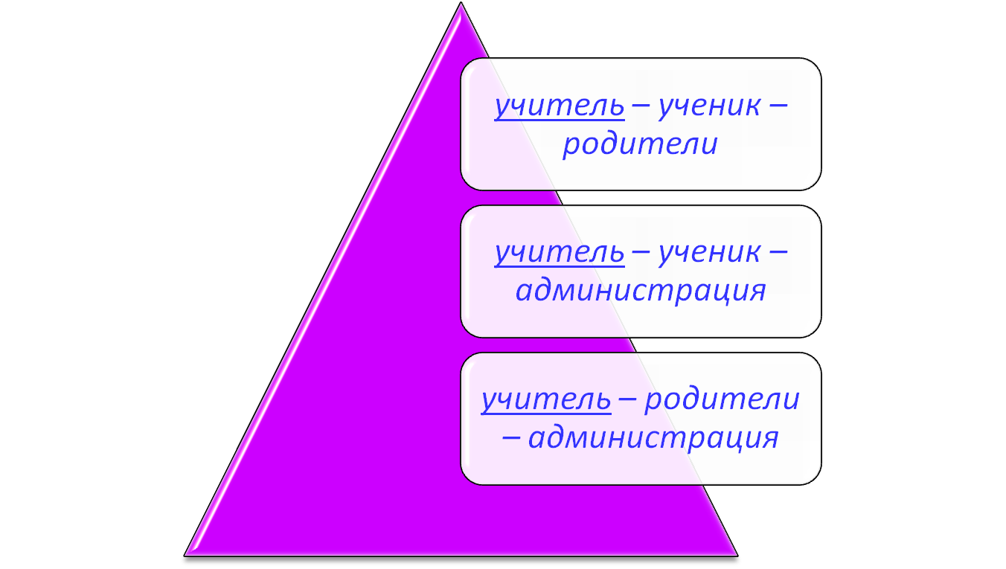

«ЖЕСТКИЙ ТРЕУГОЛЬНИК»
«ЖЕСТКИЙ ТРЕУГОЛЬНИК»
???

Slide 15
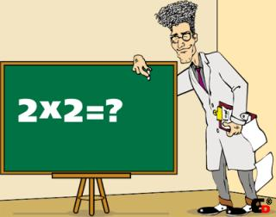


Учитель
Ученик
учитель ставит “2” –
проблемы с администрацией
и классным руководителем;
учитель ставит “3” - но знаний у учащихся нет.
нужны знания, но при
этом не прикладывает усилий

Slide 16
Родители
Учитель
родители в свою очередь обвиняют учителей в некомпетентности в присутствии детей;
учителя иногда отчитывают родителей даже в присутствии ребенка, при этом не всегда давая конкретные советы
учитель, по мнению родителей, выступает в роли “монстра”, “надзирателя”;
сами учителя не всегда видят выход из создавшейся конфликтной ситуации
родителям нужно, чтобы у ребенка были знания, но при этом нет контроля и помощи детям с их стороны;

Slide 17

Что остается делать учителю,
если классы у него слабые
и он ещё и классный
руководитель в этих классах ?
Администрация
Администрация требует :
хороших знаний учащихся;
высоких показателей;
бесконфликтных отношений
с учениками и родителями.
Учитель

Slide 18
Учителю становится “тоскливо” от “безысходности”
У учителя опускаются руки,
нет желания идти на работу
Ученик предпочитает улицу, случайных знакомых, «вредные привычки» занятиям в школе

Slide 19
Пути достижения высокой успеваемости
правильное раскрытие причин неуспеваемости и определение путей ее ликвидации;
высокое качество уроков;
использование различных методов в обучении;
контакт членов семьи с педагогическим коллективом;
четко поставленный контроль за учебным процессом.

Slide 20
Тема педсовета
Об эффективности работы
со слабоуспевающими учащимися

Slide 21
Обучаемость – индивидуальные показатели качества и скорости усвоения знаний, умений в процессе обучения. В основе обучаемости лежит уровень развития познавательных процессов ( восприятие, мышление, внимание, память, воображение, речь)
Уровни обучаемости:
Творческий (учащиеся обладают многосторонними способностями, имеют высокую работоспособность, умеют аргументировано доказывать свою точку зрения, свободно внедряют новые знания в систему уже сложившихся знаний, легко переводят письменную речь в устную, формируют новые обобщения, предлагают новые выводы, оригинальны в мышлении, обладают большим словарным запасом).
Продуктивный ( учащиеся осознают цель, понимают возникшую проблему, планируют содержание и структуру своей деятельности, легко составляют план последовательности действий, находят новые приемы решения проблемы, умеют выбрать оптимальные пути решения, моделируют ход суждения, имеют знания и умения по самообразованию).
Репродуктивно-творческий ( учащиеся умеют делать простые обобщения, овладевают материалом в том объеме, который имеется в учебнике, не внося нового; учебные задания первоначально выполняют на уровне копирования, в процессе закрепления проявляют догадливость, сообразительность; принимают участие в решении проблемы, но самостоятельно преобразовать её не могут, умеют работать с несколькими информационными источниками).

Slide 22
Характеристика уровня обучаемости
Уровень | Деятельность ученика по усвоению материала | Время усвоение материала
Низкий | усваивает материал после длительной тренировочной работы не в полном объёме затрудняется выделить существенное, делает это после общих упражнений со всем классом выполняет задания преимущественно по образцам | На усвоение материала требуется длительное время
Средний | усваивает новый материал после определённого объёма тренировочной работы выделяет основное, существенное не сразу после необходимых упражнений, умеет видеть в частном общее овладев знаниями и способами действий, переносит их в новые ситуации | Для достижения высокого уровня знаний ему требуется более длительное время
Высокий | свободно усваивает материал, владеет умственными операциями, умеет выделять главное способен самостоятельно развивать раскрываемые на уроке положения, легко переносит знания в новые ситуации,. | За короткое время достигает высокого уровня знаний и способов их добывания

Slide 23
МЕТОДИКА изучения уровня ОБУЧАЕМОСТИ
(уровень обучаемости динамически изменяющийся параметр, зависящий как от наследственных задатков, так и от социальных условий)
Учитель выбирает небольшой по объёму новый учебный материал базисного характера на 7-8 минут в 5-8 классах или 9-11 минут в 9-11 классах
Учитель пред изучением нового материала повторяет изученный раздел, необходимый для усвоения новых знаний
Учитель объясняет новый материал
Задания для самостоятельной работы учащихся:
1. Напишите, что вы узнали нового.
2. Ответьте на вопрос по содержанию нового материала.
3. Выполните задание по образцу.
4. Выполните задание в изменённой ситуации
5. Примените полученные знания в новой ситуации.
Ключ к определению уровня обучаемости:
Пять заданий – третий, творческий уровень обучаемости.
Четыре задания – средний, второй, прикладной уровень.
Первые три задания, то это первый репродуктивный уровень.

Slide 24
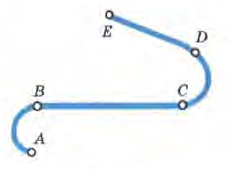
Тема: «Механическое движение»
1. О чем вы узнали на уроке?
2. Напишите определение траектория движения так, как вы его запомнили.
3. На рисунке представлена траектория движения жука из точки А в точку Е. Измерьте путь пройденный жуком
4. Мальчик подбросил мяч вверх и снова поймал его. Считая, что мяч поднялся на высоту 2,5 м, найдите путь мяча.
5. Велосипедист движется по горизонтальной прямой дороге. Нарисуйте траекторию движения точки А, отмеченной на колесе велосипеда во время движения велосипеда относительно человека, стоящего на обочине дороги

Slide 25
Тема: «Ряд натуральных чисел»
1. О чем вы узнали на уроке?
2. Напишите определение ряд натуральных чисел так, как вы его запомнили.
3. Запишите цифрами числа пятьсот пять тысяч пятьсот пять, восемьсот тридцать тысяч десять
4. Запишите числа в порядке возрастания
А) 73; 390; 2; 2370; 18; 108; 475
Б) 3981; 3081; 3901; 3980; 3891; 3091; 3801
5. Некоторое натуральное число больше трех, обозначили буквой а. Запишите для числа а два предыдущих и три последующих натуральных числа.

Slide 26
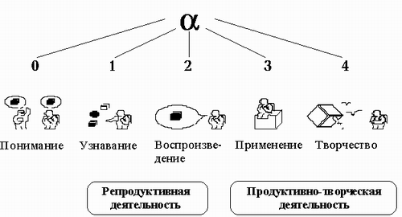
Обученность – это реально усвоенные знания, умения и навыки
Уровни обученности:
1) различение,
2) запоминание,
3) понимание,
4) умения (репродуктивные),
5) перенос (творческие умения).

Slide 27
Различение – характеризуется тем, что ученик может отличить один объект (предмет) от другого по наиболее существенным признакам.
Запоминание – характеризуется тем, что ученик может пересказать содержание текста, правила, положения, теоретические утверждения.
Понимание. Ученик может устанавливать причинно-следственные связи явлений, событий фактов; свободно вывести причину и следствие.
Уровень умений (репродуктивных). Он характеризуется тем, что ученик владеет закреплёнными способами применений знаний на практике.
Перенос – это уровень творческих умений, когда учащиеся могут использовать знания, умения в нестандартных учебных ситуациях.

Slide 28
Диагностика определения уровня обученности
(по П.И. Третьякову)
Цели диагностики:
1) оптимизировать процесс индивидуального обучения
2) определить результаты деятельности участника педагогического процесса и качество образования
3) свести к минимуму ошибки, которые могут быть допущены в процессе обучения

Slide 29
Диагностика определения уровня обученности
(по П.И. Третьякову)
Цель – определить перспективу в обучении школьников.
В процессе определения зон актуального и ближайшего развития учитель выполняет следующие действия:
1) Выбирает небольшой по объёму материал базисного характера на 7 – 8 минут (это минимальное рефлексивное время прохождения самосознания до саморегуляции), объясняет его;
2) показывает образец применения нового знания;
3) проводит проверочную самостоятельную работу, аналогично предыдущим.
Ключ. Если ученик без труда справляется, то он находится в зоне актуального развития (ЗАР), если испытывает затруднения – в зоне ближайшего развития (ЗБР)
4) Самостоятельная работа планируется на 10 минут,

Slide 30
Тест для определения уровня обученности
(цель – выявить владение умениями выполнять самостоятельную работу разного уровня сложности, спроектировать программу коррекции познавательной деятельности каждого ученика)
Характеристика | Уровень
1. Сравни, выбери, сопоставь, найди лишнее… | I уровень - различение
2. Воспроизведи, нарисуй, напиши, перескажи товарищу… | II уровень - воспроизведение
3. Отчего, почему, зачем, в связи с чем, установи причинно-следственные связи, что может быть общего, выдели единичное, обобщи… | III уровень - понимание
4. Выполни по образцу, по правилу, по формуле, перескажи, сопоставляя что-то с чем-то, какие-то свойства… | IV – уровень умений (репродуктивных)
5. Сочини, придумай, спроектируй, смоделируй, докажи, разыграй, выведи… | V уровень – перенос (творческие умения)

Slide 31
Аналитическая таблица
Ф.И | Выполнено без ошибок в контрольное время | Выполнено без ошибок | Имеются ошибки | Выводы о ЗАР и ЗБР

Slide 32
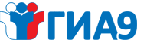
Ключ. Учитель знакомит учеников с вариантами работы и критериями оценки.
Выполнено | Оценка
1, 2 | «3»
2, 3, 4 | «4»
4, 5 | «5»
По результатам работы учитель заполняет аналитическую таблицу.
ФИ | Полностью и правильно выполнены задания |  |  |  |  | Выводы
 | Уровни обученности
 | различение | запоминание | понимание | умение | перенос
Характеристика | Уровень
1. Сравни, выбери, сопоставь, найди лишнее… | I - различение
2. Воспроизведи, нарисуй, напиши, перескажи товарищу… | II - воспроизведение
3. Отчего, почему, зачем, в связи с чем, установи причинно-следственные связи, что может быть общего, выдели единичное, обобщи… | III - понимание
4. Выполни по образцу, по правилу, по формуле, перескажи, сопоставляя что-то с чем-то, какие-то свойства… | IV – уровень умений
5. Сочини, придумай, спроектируй, смоделируй, докажи, разыграй, выведи… | V уровень – перенос

Slide 33
План работы со слабоуспевающими и неуспевающими учащимися
Проведение контрольного среза знаний учащихся класса по основным разделам учебного материала предыдущих лет обучения. Цель: определение фактического уровня знаний детей; выявление в знаниях учеников пробелов, которые требуют быстрой ликвидации
Установление причин неуспеваемости учащихся
Составление индивидуального плана работы по ликвидации пробелов в знаниях отстающего ученика на текущую четверть
Использование дифференцированного подхода при организации самостоятельной работы на уроке. Включение посильных индивидуальных заданий. Создание ситуаций успеха на уроках.
Ведение тематического учета знаний слабоуспевающих учащихся класса
Работа с родителями неуспевающих учащихся: индивидуальная беседа, проведение родительского собрания с приглашением всех учителей предметников. Цель: Определение уровня взаимодействия учителя предметника с классным руководителем, родителями учащихся в решении задач по успешности обучения детей.
Контроль за посещаемостью слабоуспевающих учащихся индивидуально-групповых, консультативных занятий.
Контроль за ведением слабоуспевающими учащимися тетрадей, дневников . Работа с тетрадями и дневниками данных учащихся учителей, классного руководителя
Наблюдение за работой учителя на дополнительных занятиях. Цель: Как привлекаются неуспевающие к внеурочной деятельности, отношение отстающих ребят к занятиям по предмету.
???

Slide 34
Физика
Демонстрационный вариант 2017

Slide 35
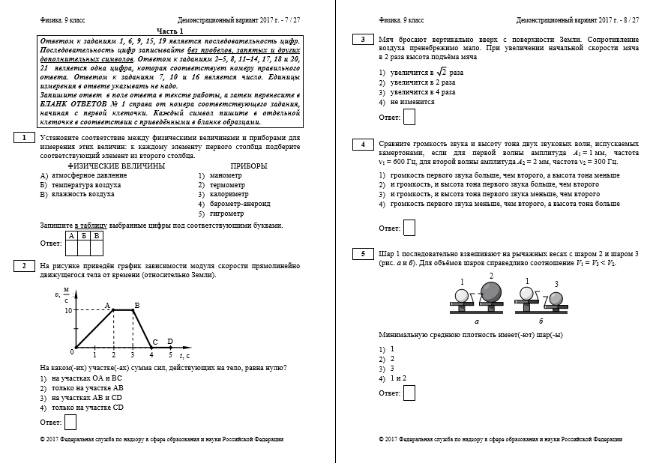

Slide 36
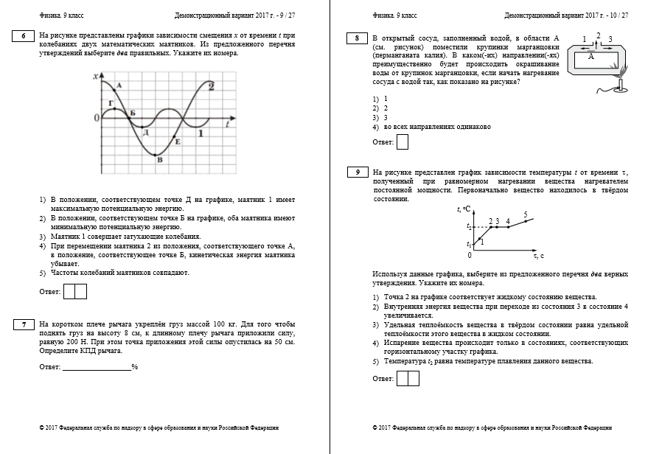

Slide 37
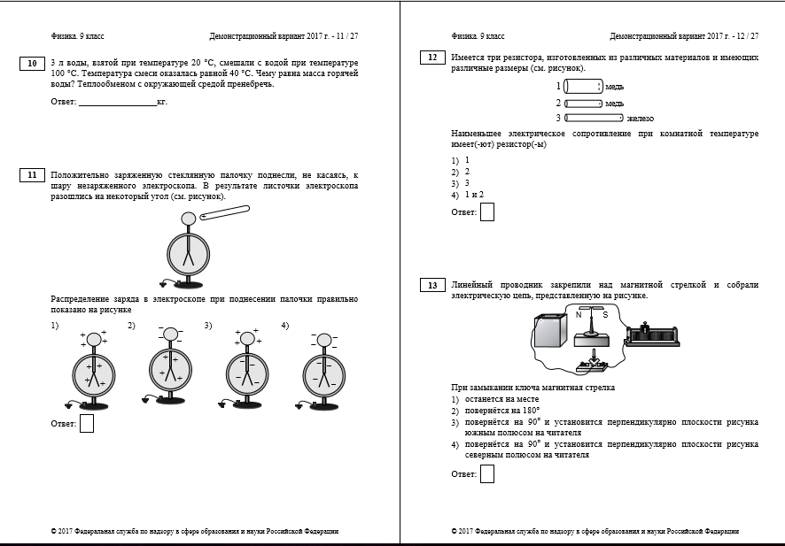

Slide 38
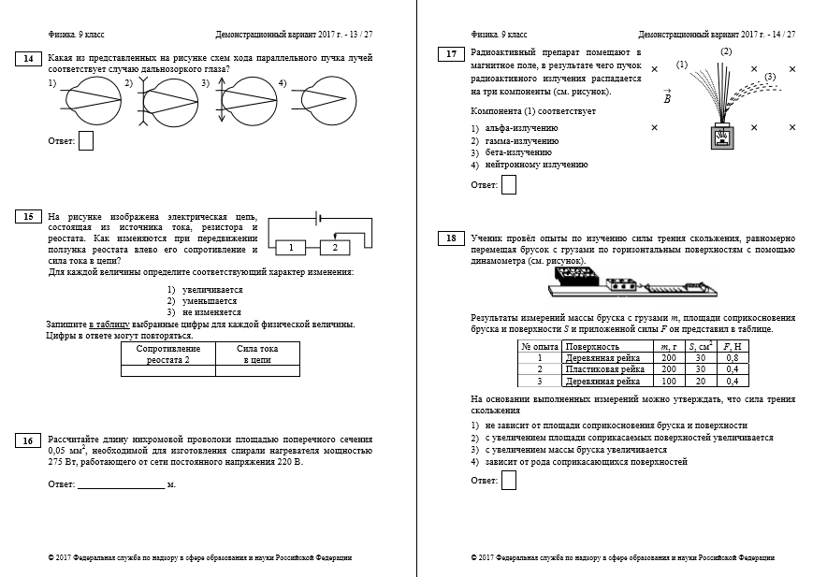

Slide 39
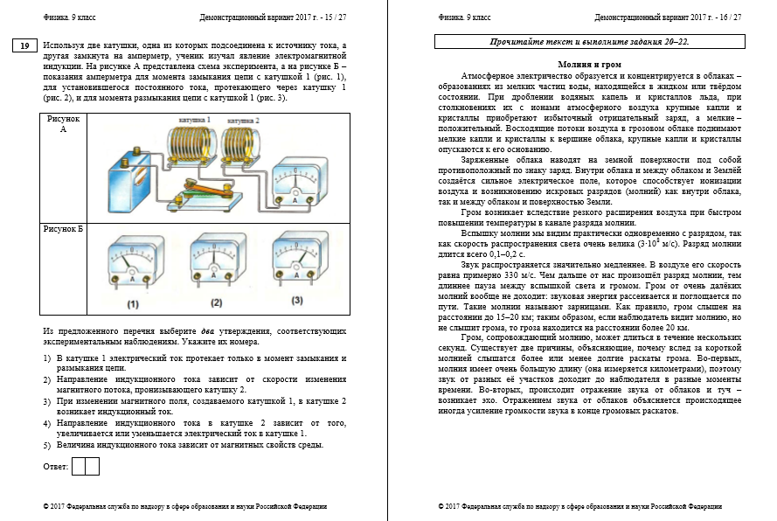

Slide 40
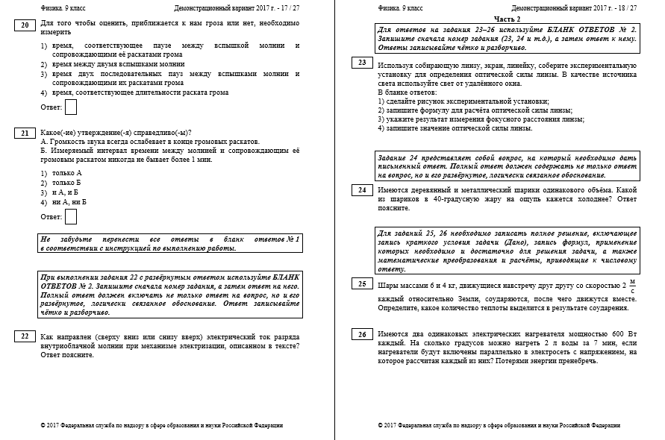

Slide 41
Математика
Демонстрационный вариант 2017

Slide 42
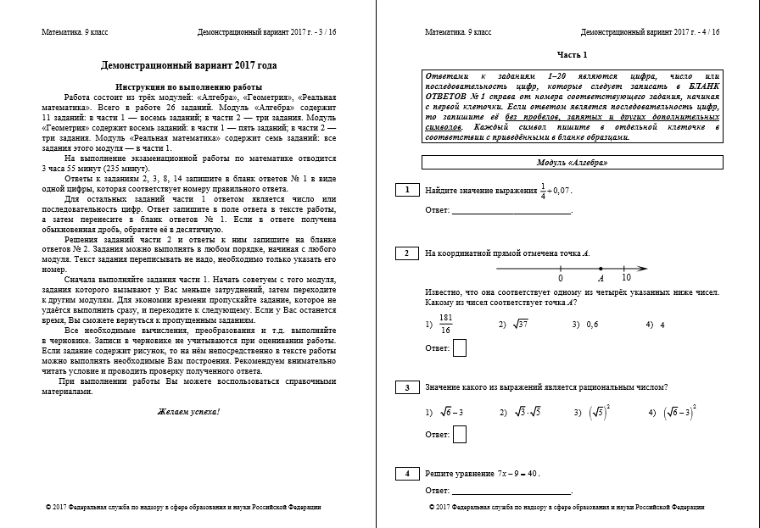

Slide 43
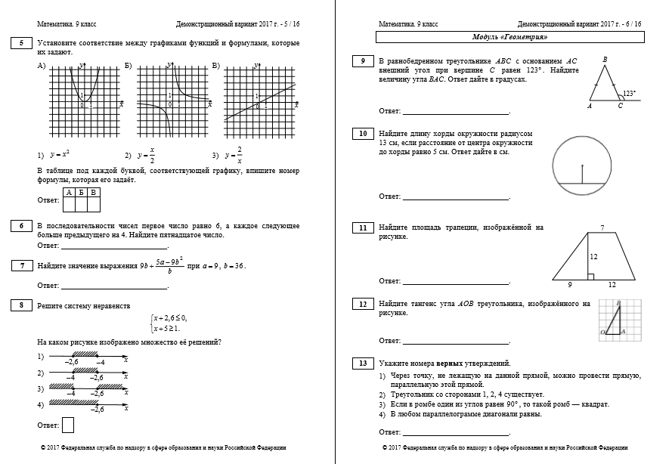

Slide 44
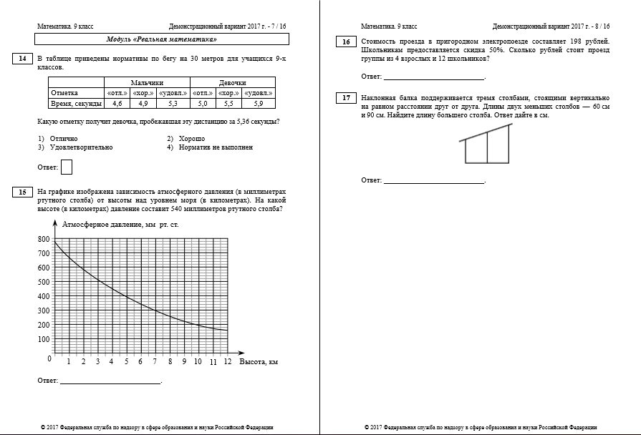

Slide 45
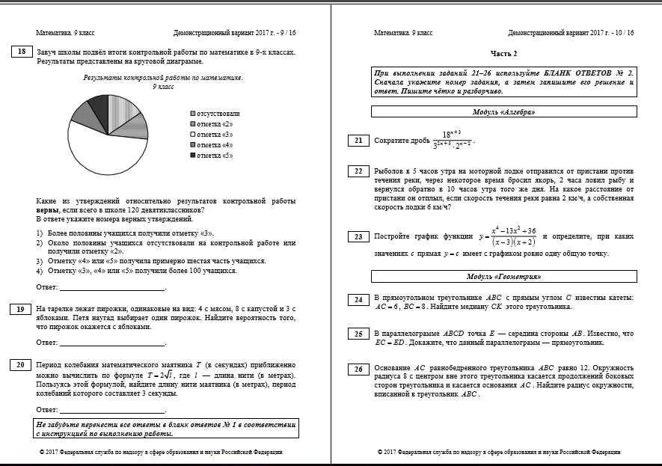

Slide 46
Как учить?
Давать ученику достаточно времени на обдумывание и подготовку (исключить ситуацию неожиданного вопроса).
Желательно, чтобы ответ был не в устной, а в письменной форме.
Разбить разнообразный, сложный материал на отдельные информационные куски и давать их постепенно, по мере усвоения.
Не заставлять таких учеников отвечать на вопросы по новому, только что усвоенному материалу.
Путём правильной тактики опросов и поощрений (не только оценкой, но и замечаниями типа «отлично», «молодец», «умница» и т. д.) формировать у учеников уверенность в своих силах, в своих знаниях, в возможности учиться.
Осторожно оценивать неудачи ученика.
Во время подготовки учеником ответа дать время для проверки и исправления написанного.
В минимальной степени отвлекать ученика, стараться не переключать его внимание, создавать спокойную, не нервозную обстановку.

Slide 47
В процессе контроля за подготовленностью учащихся
Создание атмосферы особой доброжелательности при опросе.
Снижение темпа опроса, разрешение дольше готовиться у доски.
Предложение учащимся примерного плана ответа.
Использование наводящих вопросов.
Разрешение пользоваться наглядными пособиями, помогающими излагать суть явления.
Стимулирование оценкой, подбадриванием, похвалой.

Slide 48
При изложении нового материала
Применение мер поддержания интереса к усвоению темы
Более частое обращение к учащимся с низким уровнем обученности с вопросами, выясняющими степень понимания ими учебного материала.
Привлечение их в качестве помощников при подготовке приборов, опытов и т.д.
Привлечение к высказыванию предложений при проблемном обучении, к выводам и обобщениям или объяснению сути проблемы, высказанной сильным учеником.

Slide 49
При организации самостоятельной работы
Выбор для групп с низким уровнем обученности наиболее рациональной системы упражнений, а не механическое увеличение их числа.
Более подробное объяснение последовательности выполнения задания.
Предупреждение о возможных затруднениях, использование карточек-консультаций, карточек с направляющим планом действий.
Ссылка на аналогичное задание, выполненное ранее.
Напоминание приема и способа выполнения задания.
Инструктирование о рациональных путях выполнения заданий, требованиях к их оформлению.

Slide 50
В ходе самостоятельной работы на уроке
Разбивка заданий на дозы, этапы, выделение в сложных заданиях ряда простых.
Указание на необходимость актуализировать то или иное правило.
Ссылка на правила и свойства, которые необходимы для решения задач, упражнений.
Стимулирование самостоятельных действий учащихся с низким уровнем обученности.
Более тщательный контроль за их деятельностью, указание на ошибки, проверка, исправление.

Slide 51
При организации домашней работы
Подбор заданий по осознанию и исправлению ошибок.
Проведение подробного инструктажа о порядке выполнения задания, о возможных затруднениях.
Даются задания на повторение материала, который потребуется для изучения новой темы.
Определяется объём заданий и не допускается перегрузка учащихся.

Slide 52
Интеллект - карты

Slide 53
Интеллект-карта — это особый вид записи материалов в виде радиантной структуры, то есть структуры, исходящей от центра к краям, постепенно разветвляющейся на более мелкие части.
Интеллект-карты могут заменить традиционный текст, таблицы, графики и схемы.

Slide 54
Интеллект-карты позволяют более качественно отобразить структуру материала, смысловые и иерархические связи, показать, какие существуют отношения между составными частями.

Slide 55
Интеллект-карты в учебной деятельности
записывать учебные конспекты по книгам и на слух
сдавать экзамены
структурировать любой материал, что позволяет понять суть, мысль автора, разложить по полочкам трудный материал
запомнить смысл материала. Интеллект-карты запоминаются в разы легче, чем любой текстовый материал
написать ряд взаимосвязанных гипотез

Slide 56
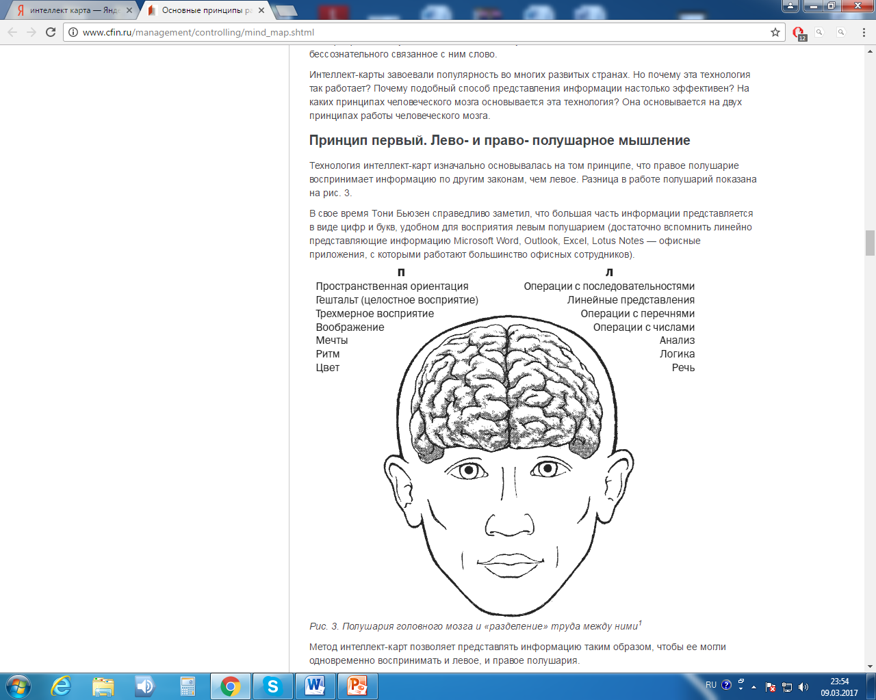

Slide 57
Как составить интеллект-карту?
Возьмите неразлинованный лист бумаги, расположите его альбомно, то есть горизонтально. Именно такое расположение наиболее комфортно для изображения радиантной структуры при составлении интеллект-карт.
Возьмите несколько цветных карандашей, фломастеров, минимум три-четыре цвета. Использование цветов позволяет разделить информацию на блоки или ранжировать по важности. Все это облегчает восприятие информации, улучшает качество запоминания за счет сохранения визуальной картинки и активного подключения правого полушария.
Напишите крупно и объемно в самом центре основную тему. Желательно использовать крупные буквы, а также изобразить схематично или рисунком главную идею карты. Рисунки и графика еще больше подключают ресурсы правого полушария, что способствует быстрому запоминанию составленной интеллект-карты
От центра сделайте несколько ветвей, каждую из них обозначите ключевым словом. Ветви, расположенные вокруг центральной темы будут наиболее крупные, затем по мере ветвления, ветви будут уменьшаться. Такое деление визуально обозначит иерархию и взаимосвязи в интеллект-карте.
Продолжайте ветвление крупных идей на более мелкие, пока это Вам необходимо. Каждое понятие имеет ассоциативные связи с другими понятиями. Включайте процесс ассоциативного мышления. Тогда Ваша карта начнет быстро расти.

Slide 58
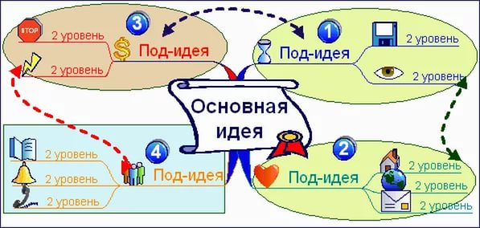
Как составить интеллект-карту?

Slide 59
Кейс - метод

Slide 60
Кейс (от англ. сase) — это описание конкретной ситуации или случая в какой-либо сфере: социальной, экономической, медицинской и т. д.
Кейс содержит не просто описание, но и некую проблему или противоречие и строится на реальных фактах.

Slide 61
Преимущества кейс-метода
Практическая направленность.
Кейс-метод позволяет применить теоретические знания к решению практических задач.
Интерактивный формат.
Кейс-метод обеспечивает более эффективное усвоение материала за счет высокой эмоциональной вовлеченности и активного участия обучаемых. Участники погружаются в ситуацию с головой: у кейса есть главный герой, на место которого ставит себя команда и решает проблему от его лица. Акцент при обучении делается не на овладевание готовым знанием, а на его выработку.
Конкретные навыки.
Кейс-метод позволяет совершенствовать «мягкие навыки» (soft skills), которым не учат в университете, но которые оказываются крайне необходимы в реальном рабочем процессе.

Slide 62
Требования к кейсам
Кейс должен быть написан интересно, простым и доходчивым языком;
Кейс должен показывать как положительные примеры, так и отрицательные;
Кейс должен содержать необходимое и достаточное количество информации;
Кейс должен быть актуальным на сегодняшний день.

Slide 63
Структура кейса
Вводный кейс
Информационный кейс
Исследовательский кейс
Тренинговый кейс

Slide 64
Решение кейсов
1) исследования предложенной ситуации (кейса);
2) сбора и анализа недостающей информации;
3) обсуждения возможных вариантов решения проблемы;
4) выработки наилучшего решения.

Slide 65
Примеры кейсов
Кейс математика
Кейс физика

Slide 66
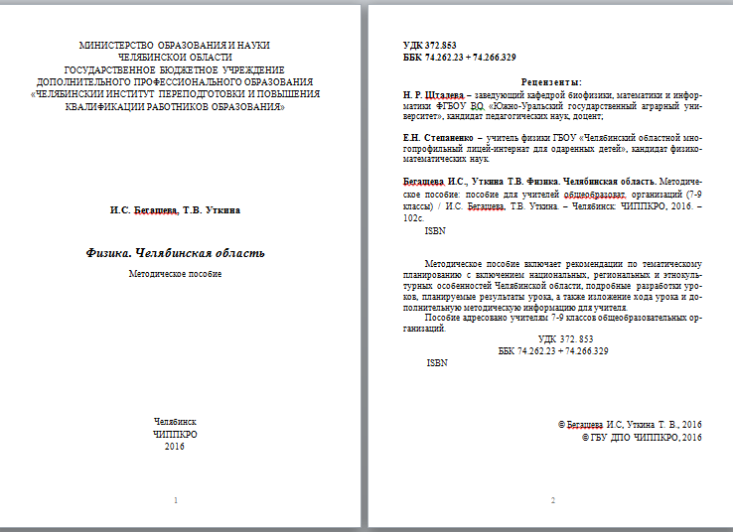

Slide 67
Формирование положительного отношения к учению у неуспевающих школьников
Источник активности человека – его потребности. Мотив – побуждение к активности в определенном направлении. Мотивация – это процессы, определяющие движение к поставленной цели, это факторы (внешние и внутренние), влияющие на активность или пассивность учащихся.
создавать проблемные ситуации;
активизировать самостоятельное мышление;
организовывать сотрудничество учащихся на уроке;
выстраивать позитивные отношения с группой;
проявлять искреннюю заинтересованность в успехах ребят.
???

Slide 68
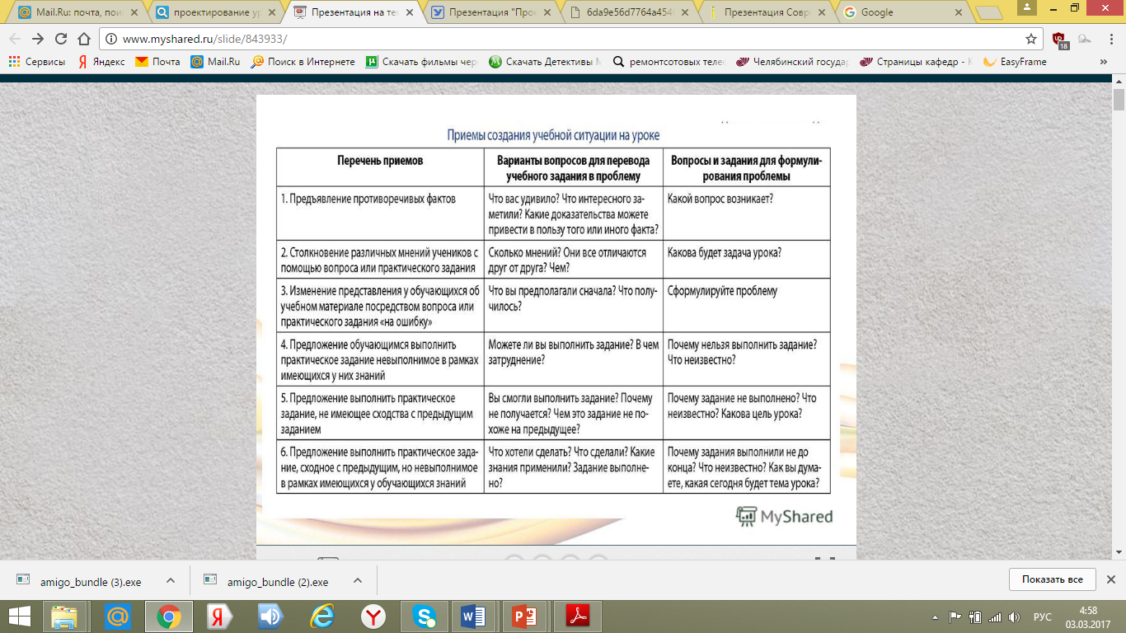

Slide 69
Этапы формирования положительного отношения к учению
Формируемые отношения | 1-й этап | 2-й этап | 3-й этап
К содержанию учебного материала | Наиболее легкий занимательный материал, независимо от его важности, значимости | Занимательный материал, касающийся сущности изучаемого | Существенный, важный, но не привлекательный материал
К процессу учения (усвоения знаний) | Действует учитель – ученик только воспринимает | Ведущим остается учитель, ученик участвует в отдельных звеньях процесса | Ведущим становится ученик, учитель участвует в отдельных звеньях процесса
К себе, своим силам | Поощрение успехов в учебе, не требующей усилий | Поощрение успехов в работе, требующей некоторых усилий | Поощрение успехов в работе, требующий значительных усилий
К учителю (коллективу) | Подчеркнутая объективность, нейтралитет | Доброжелательность, внимание, личное расположение, помощь, сочувствие | Использование суждения наряду с доброжелательностью, помощью и др.

Slide 70
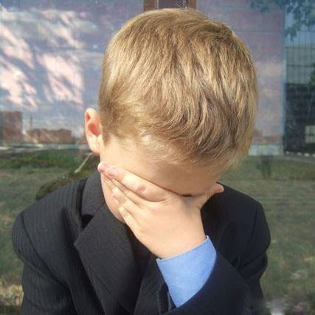
Как можно больше уважения к человеку
и как можно больше требовательности к нему.
А.С.Макаренко

Slide 71
Пробелы при подготовке учащихся к ГИА
отсутствие системы стимулирования познавательной активности школьников со стороны педагогов
неправильность выбора методов работы педагогов в период подготовки к ГИА
недостаточный уровень работы по индивидуализации и дифференциации обучения учащихся
нежелание некоторых детей получать знания
непонимание со стороны некоторых родителей
пропуски учащимися учебных занятий как по уважительной , так и неуважительной причине
недостаточное использование для подготовки учащихся федерального банка тестовых заданий

Slide 72
Подводя итог …
при правильном раскрытии причин неуспеваемости и определении путей ее ликвидации, высокое качество уроков, реальная помощь и тесный контакт семьи ученика с педагогическим коллективом, использование передовых методов в обучении, четко поставленный контроль за учебным процессом, - таковы наиболее реальные пути, для достижения высокой успеваемости и прочных знаний учащихся разного уровня развития.

Slide 73
Методы и приемы, обеспечивающие эффективность обучения детей с разными индивидуальными стилями учебной деятельности

Slide 74
Под стилем учебной деятельности понимается система индивидуально-своеобразных приемов и способов решения учебно-познавательной задачи, определяемых комплексом природных особенностей человека.

Slide 75
Типы темперамента
Холерик обладает быстрой, страстной, со сбивчивыми интонациями речью, сильно подвижной выразительной мимикой, жесты его порывисты, он вспыльчив, суетлив, нетерпелив. Если ярко выраженный холерик сидит за партой, он всегда готов вскочить; если выполняет интересную или важную для него работу, он – весь внимание, все его мысли, эмоции, движения сконцентрированы на ней. Но потом ребенок испытывает упадок сил и, пока не восстановит их, организовать его очень трудно.

Slide 76
Тип темперамента
Сангвиник говорит громко, быстро, отчетливо, сопровождает речь выразительными жестами и мимикой, он весел, энергичен, деловит. Сидит за партой обычно непринужденно. Необходимо постоянно поддерживать интерес сангвиников. Если им скучно, они начинают играть с ручками, карандашами и т.д. или заниматься посторонними делами.

Slide 77
Типы темперамента
Речь флегматика спокойна, равномерна, с остановками, без резко выраженных эмоций, жестикуляции, мимики; флегматик спокоен, рассудителен, молчалив, медлителен. За партой сидит спокойно, непринужденно, не вертится, даже когда прозвенит звонок встает как бы нехотя, не сразу.

Slide 78
Типы темперамента
Меланхолик обладает слабой неритмичной речью, иногда снижающейся до шепота, стеснителен, застенчив, малоактивен, робок, необщителен. Голова часто опущена, подбородок втянут. Внешне ребенок спокоен, его можно принять за флегматика. Однако беседы с родителями, близкими помогут узнать, что он сильно переживает из-за неудач: впадает в уныние, плачет, плохо спит.

Slide 79
сангвинику - предлагать только интересные для него дела: обосновать что-то, доказать, подтвердить свои выводы; его работу нужно постоянно контролировать, так как он быстро охладевает к ней;
холерику полезны задания на обдумывание и анализ выполненной работы; его нужно приучать к самоанализу действий.
флегматик - любит однообразную, хорошо знакомую работу, все делает не спеша, его надо исподволь переключать с одного вида деятельности на другой, сильно разнообразить его работу не следует, поторапливать тоже; активизировать надо постепенно.
меланхолика- чаще включать в групповые виды деятельности для того, чтобы преодолеть природную застенчивость, чаще подбадри­вать и хвалить за любые успехи.

Slide 80
Экстраверт и интроверт
На уроке экстраверты обычно вступают в разговор, сидя за партой.
Интроверты же предпочитают поднять руку или ждать когда их спросят.
Экстраверты, особенно холерики, не любят письменных видов работ, избегают их, часто не доделывают, не пользуются черновиками.
Интроверты же больше любят работать с книгой, выполнять письменную работу. Стремятся не только набросать план устного высказывания, но и полностью его записать.

Slide 81
Экстраверт и интроверт
Экстраверты испытывают потребность постоянно реализовывать новые учебно-речевые ситуации, разыгрывать новые роли, а при повторении начинают скучать.
Интроверты испытывают дискомфорт в новых, необычных для них ситуациях, а на этапе повторения, при реализации тех типов ситуаций, в которых у них накопился опыт общения, чувствуют себя довольно уверенно, творчески решают задачи.

Slide 82
Экстраверт и интроверт
Экстраверты, прежде всего мальчики, предпочитают учебно-речевые ситуации, на фоне которых происходит быстрая смена сюжета, проигрывая которые можно подвигаться, т.е. учебно-речевые ситуации, которые можно охарактеризовать как «динамичные», а интроверты (чаще всего девочки)– «статичные».
Большинство интровертов испытывает дискомфорт в тех ситуациях, в которых им приходится выступать перед большой или незнакомой аудиторией, а также при решении коммуникативных задач начала разговора, его поддержания.

Slide 83
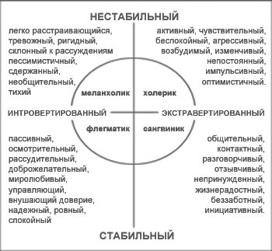

Slide 84
Самооценка обучающихся
Школьники с низкой самооценкой не смотрят прямо, в лицо партнеру или учителю, взгляд их скользит или снизу вверх, или в сторону от партнера, или же фиксирован на какой-либо точке пространства, движения неритмичные. У доски такие дети часто переминаются с ноги на ногу, носки повернуты внутрь.
Учащиеся, которые переоценивают себя, смотрят вокруг оценивающе, прищурив глаза, сидят за партой расслабленно, откинувшись назад, голова высоко поднята.
У школьников, уверенных в себе, спокойные, широкие, ритмичные движения: они прямо смотрят в лицо учителю, партнеру; у доски не переминаются с ноги на ногу.

Slide 85
Девочки и мальчики
Девочки превосходят мальчиков по вербальным способностям, выше беглость речи и они лучше и быстрее понимают письменный текст.
Мальчики превосходят девочек по пространственным способностям.

Slide 86
Девочки и мальчики
Девочки после начала занятия быстрее набирают оптимальный уровень работоспособности. Учителя, ориентируясь по девочкам, строят урок на пик их работоспособности.
Мальчики врабатываются долго и на учителя смотрят редко. Когда мальчики набирают пик работоспособности, девочки уже устали, учитель начинает снимать нагрузку. Ключевой для урока материал и пик работоспособности мальчиков не совпадают.

Slide 87
Девочки и мальчики
Девочки лучше выполняют задачи уже не новые, типовые, шаблонные.
Мальчики лучше выполняют поисковую деятельность, выдвигают новые идеи. Девочки потом доводят их до совершенства.
У девочек в ситуации, вызывающей эмоции, возрастает тонус коры мозга.
Мальчики быстро снимают напряжение и включаются в продуктивную деятельность.

Slide 88
Девочки и мальчики
Девочки больше опираются на механическую память, получают пятёрки и быстро забывают заученное.
Мальчики способны дольше сосредотачиваться на проблеме.

Slide 89
Особенности обучения и развития леворукого ребёнка.
Для леворукого ребёнка жесткое соблюдение режима дня может быть непомерно трудным.
Обучение леворуких детей должно быть более ярким и красочным. Необходимо использовать их визуальное восприятие и пространственное мышление. Для лучшего понимания материала им требуется опора на рисунок, предмет, наглядное пособие.
Для леворуких трудна работа в больших группах при жёстко регламентированных условиях и строгом соподчинении. Им необходима собственная инициатива и интуиция, индивидуальная работа, когда нет жёсткого регламента, строгого подчинения.

Slide 90
Дети очень разные: одни яркие, талантливые, другие не очень.
Но каждый должен самореализоваться.
Желаю вам этого!

